Slide 1
Администрация Титовского сельского поселения
1
Бюджет для граждан
Исполнение бюджета Титовского сельского поселения Миллеровского района
за 2019 год

Slide 2
Администрация Титовского сельского поселения
2
Основные параметры бюджета Титовского сельского поселения Миллеровского района за 2019 год
(тыс. руб.)
Доходы
8289,4
Расходы
8526,6
Профицит
(дефицит)
237,2

Slide 3
Администрация Титовского сельского поселения
3
Исполнение доходов бюджета Титовского сельского поселения Миллеровского района за 2019 год (тыс. руб.)
Налоговые
Доходы
1490,4
Налог на доходы
физических лиц
338,8
Налоги на совокупный доход
12,0
Неналоговые
доходы
152,2
Доходы от использования имущества
149,6
Государственная пошлина
82,1
Налоги на имущество
1057,5
Штрафы, санкции, возмещение ущерба
2,6
Доходы
Бюджета
8289,4
Безвозмездные поступления
6646,8
Дотации бюджетам бюджетной системы РФ
6249,7
Субвенции
83,5
Иные межбюджетные трансферты
313,6

Slide 4
Администрация Титовского сельского поселения
4
Обеспечена работа Рабочей группы при Администрации Титовского сельского поселения по вопросам собираемости налогов и других обязательных платежей (Постановление Администрации Титовского сельского поселения от 01.07.2014 года № 175).
В 2019 году проведено 10 заседаний Рабочей группы
В результате реализации полного комплекса мер в
Бюджет Титовского сельского поселения Миллеровского района
Поступило 23,9 тыс. рублей

Slide 5
Администрация Титовского сельского поселения
5
Динамика доходов бюджета Титовского сельского поселения Миллеровского района

Slide 6
Администрация Титовского сельского поселения
6
Динамика собственных доходов бюджета Титовского сельского поселения Миллеровского района
тыс. руб.

Slide 7
Администрация Титовского сельского поселения
7
Динамика доходов бюджета Титовского сельского поселения
Миллеровского района в 2014-2019 гг.
тыс. руб.

Slide 8
Администрация Титовского сельского поселения
8
Объем налоговых и неналоговых доходов бюджета
Титовского сельского поселения Миллеровскоrо района
в 2019 году составил 1642,6 тыс. рублей

Slide 9
Администрация Титовского сельского поселения
9
Структура налоговых и неналоговых доходов бюджета
Титовского сельского поселения Миллеровского района в 2019 году

Slide 10
Администрация Титовского сельского поселения
10
Государственная пошлина бюджета Титовского сельского поселения Миллеровского района
тыс. рублей

Slide 11
Администрация Титовского сельского поселения
11
Показатели поступления доходов от использования имущества, находящегося в государственной и муниципальной собственности в бюджете Титовского сельского поселения
Миллеровского района
тыс. рублей

Slide 12
Администрация Титовского сельского поселения
12
Динамика расходов бюджета Титовского сельского поселения
Миллеровского района в 2014-2019 гг.

Slide 13
' ,
13
Администрация Титовского сельского поселения
Структура расходов бюджета Титовского сельского поселения Миллеровского района в 2019 году

Slide 14
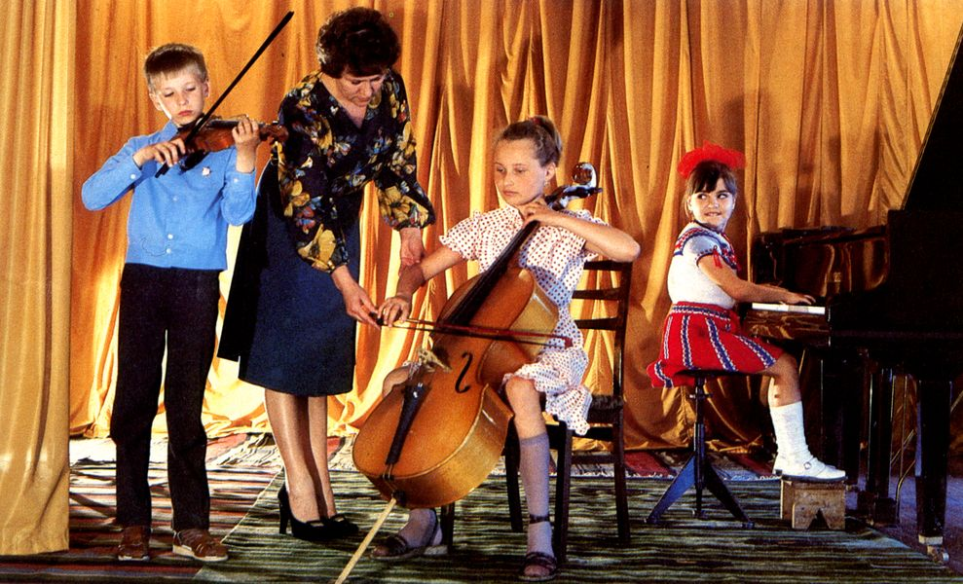
' ,
14
Администрация Титовского сельского поселения
,
Динамика расходов бюджета Титовского сельского поселения Миллеровского района на культуру

Slide 15
' ,
15
Администрация Титовского сельского поселения
Структура расходов бюджета Титовского сельского поселения Миллеровского района в 2019 году по отрасли
«Культура»

Slide 16
Администрация Титовского сельского поселения
16
Динамика расходов бюджета Титовского сельского поселения Миллеровского района на Социальную политику
1

Slide 17
Администрация Титовского сельского поселения
17
Структура расходов бюджета Титовского сельского поселения Миллеровского района на Социальную политику в 2019 году

Slide 18
Администрация Титовского сельского поселения
18
Доля расходов на социальную сферу в общем объеме расходов бюджета Титовского сельского поселения Миллеровского района в 2019 году
Социальная сфера

Slide 19
Администрация Титовского сельского поселения
19
Бюджет Титовского сельского поселения Миллеровского района 2019 года сформирован и исполнен в программной структуре расходов на основе утвержденных Администрацией Титовского сельского поселения 8 муниципальных программ Титовского сельского поселения
Формирование и исполнение бюджета на основе муниципальных программ Титовского сельского поселения
На их реализацию было
направлено в 2019 году
8168,1 тыс. рублей.

Slide 20
Администрация Титовского сельского поселения
20
Структура программных расходов бюджета
Титовского сельского поселения
Миллеровского района в 2019 году
Непрограмные расходы 4,2%
Програмные расх7ды
95,8%

Slide 21
Администрация Титовского сельского поселения
21
Структура муниципальных программ
Титовского сельского поселения в 2019 году
Всего:
8168,1
тыс. рублей
Управление муниципальными финансами и создание условий для эффективного управления финансами Титовского сельского поселения
(4842,3тыс. рублей – 59,3%)
Обеспечение качественными жилищно-коммунальными услугами населения Титовского сельского поселения
(628,3тыс. рублей – 7,7%)
Информационное общество
(0,0 тыс. рублей – 0,0%)
Развитие культуры
(2590,2 тыс. рублей – 31,7%)
Защита населения и территории от чрезвычайных ситуаций, обеспечение пожарной безопасности и безопасности людей на водных объектах
(42,5 тыс. рублей – 0,5%)
Социальная поддержка граждан
(64,0тыс. рублей – 0,8%)
Социальные программы
(2654,2 тыс. рублей – 32,5%)

Slide 22
Администрация Титовского сельского поселения
22
Структура безвозмездных поступлений
бюджета Титовского сельского поселения Миллеровского района
в 2019 году
тыс.руб.

Slide 23
Администрация Титовского сельского поселения
23
Объем безвозмездных поступлений от других бюджетов бюджетной системы Российской Федерации в бюджет Титовского сельского поселения Миллеровского района
тыс.руб.
Наименование | 2014 год | 2015 год | 2016 год | 2017год | 2018 год | 2019 год
Всего | 5294,2 | 5847,6 | 5003,9 | 5227,4 | 5710,3 | 6646,8
Дотации | 4493,6 | 5368,8 | 4808,5 | 4621,4 | 5701,1 | 6249,7
Субвенции | 62,2 | 66,1 | 70,1 | 69,5 | 77,3 | 83,5
Субсидии и иные межбюджетные трансферты | 738,4 | 412,7 | 125,3 | 536,5 | 931,9 | 313,6

